Slide 1
Bootstrap

Slide 2

Колонки
Столбцы основаны на архитектуре flexbox. Это означает, что у нас есть опции для изменения отдельных столбцов и изменения групп столбцов на уровне строк. Вы выбираете как столбцы увеличить, уменьшить или изменить.
При построении макетов сетки весь контент помещается в столбцы. Иерархия сетки Bootstrap переходит от контейнера к строке столбца вашего контента.
Bootstrap включает в себя предопределенные классы для создания быстрых, адаптивных макетов. Имея шесть контрольных точек, дюжину столбцов на каждом уровне сетки и десятки классов, можно создать своих индивидуальные макеты.

Slide 3
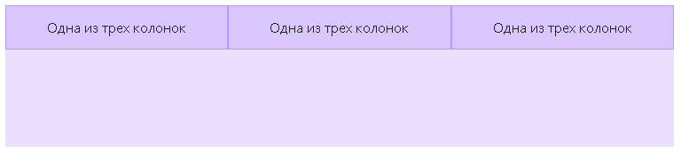
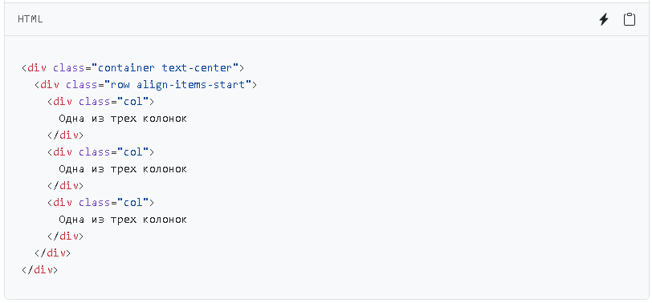
Выравнивание. Вертикальное выравнивание
Изменяйте параметры вертикального выравнивания с помощью любого из адаптивных классов align-items-*

Slide 4
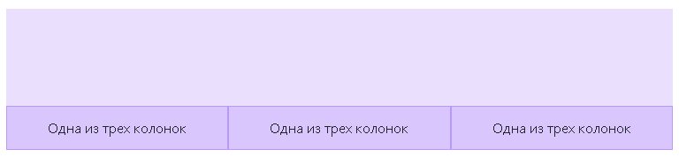
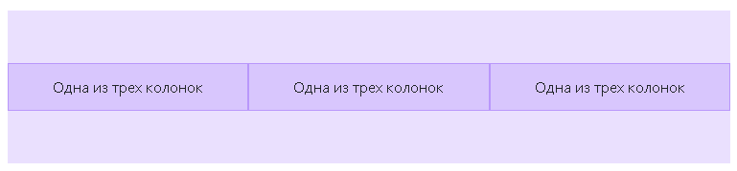
Выравнивание. Вертикальное выравнивание
Изменяйте параметры вертикального выравнивания с помощью любого из адаптивных классов align-items-start, align-items-end, align-items-center

Slide 5
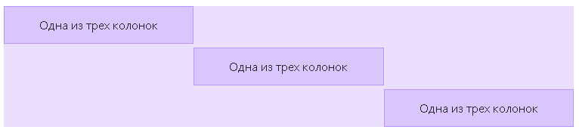
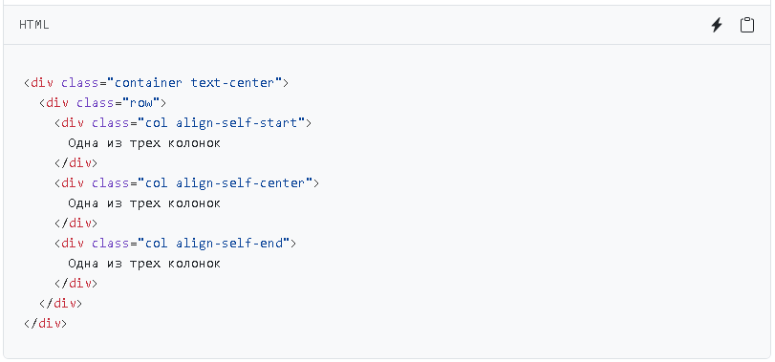
Выравнивание. Вертикальное выравнивание
Изменяйте выравнивание каждого столбца отдельно с помощью любого из адаптивных классов align-self-*

Slide 6
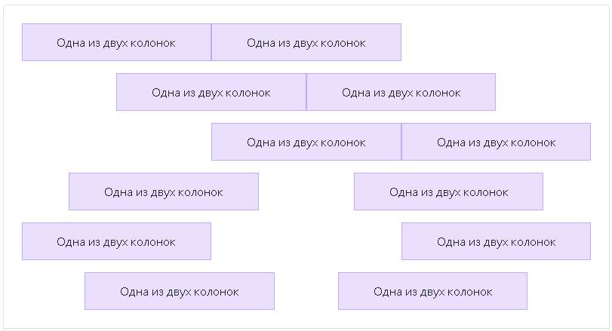
Выравнивание. Горизонтальное выравнивание
Измените горизонтальное выравнивание с помощью любого адаптивного класса justify-content-*.

